Slide 1

Аквакосмос

Slide 2
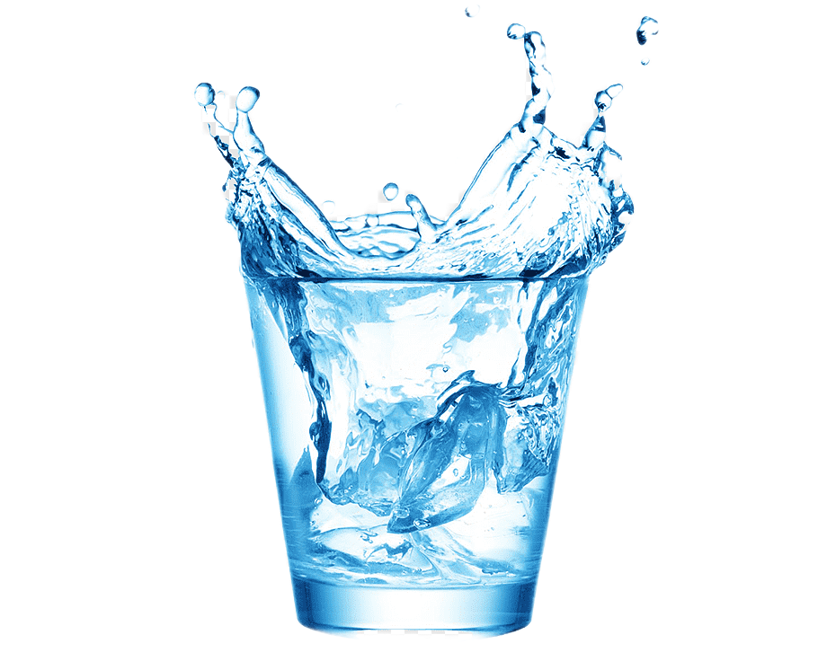
Проблема
Люди в своем быту зачастую используют грязную воду с различными примесями и сточными веществами
Фильтрация воды позволит сделать её более полезной для потребления, а также снизить риски заболевания людей

Slide 3
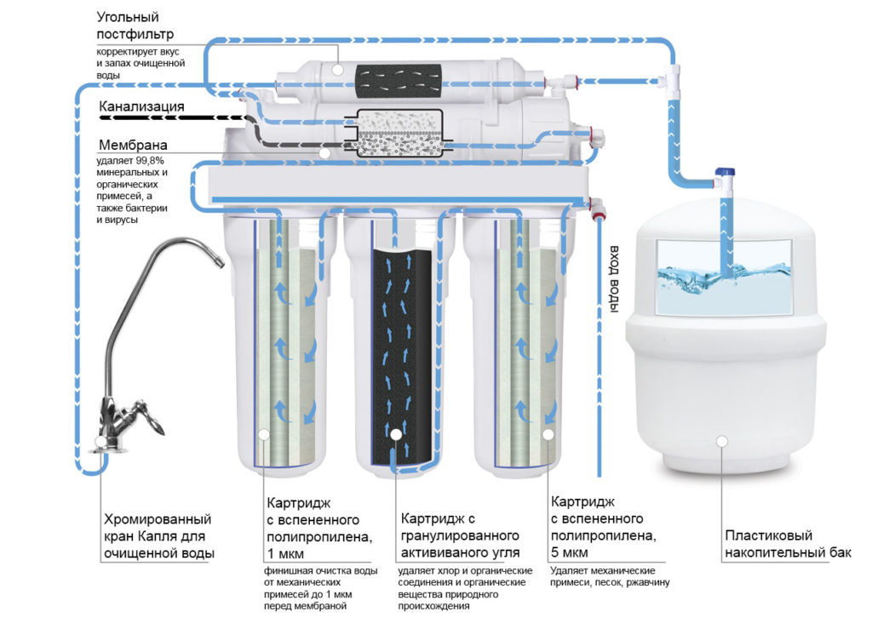
Продукт

Slide 4
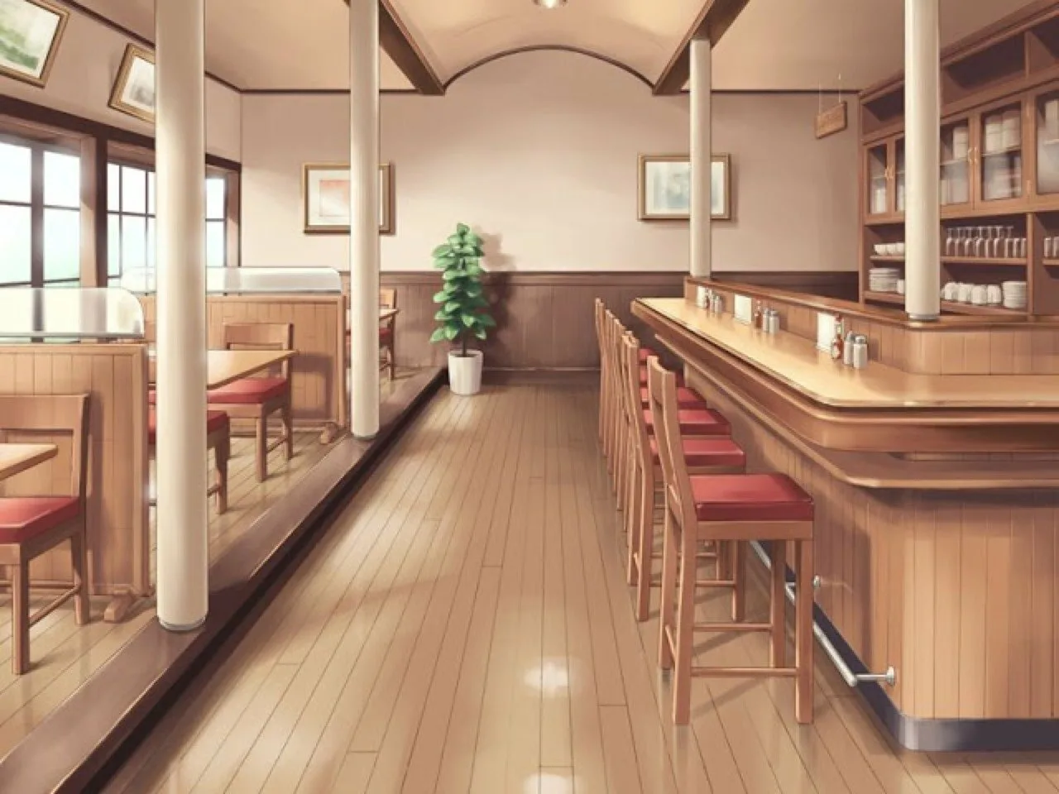
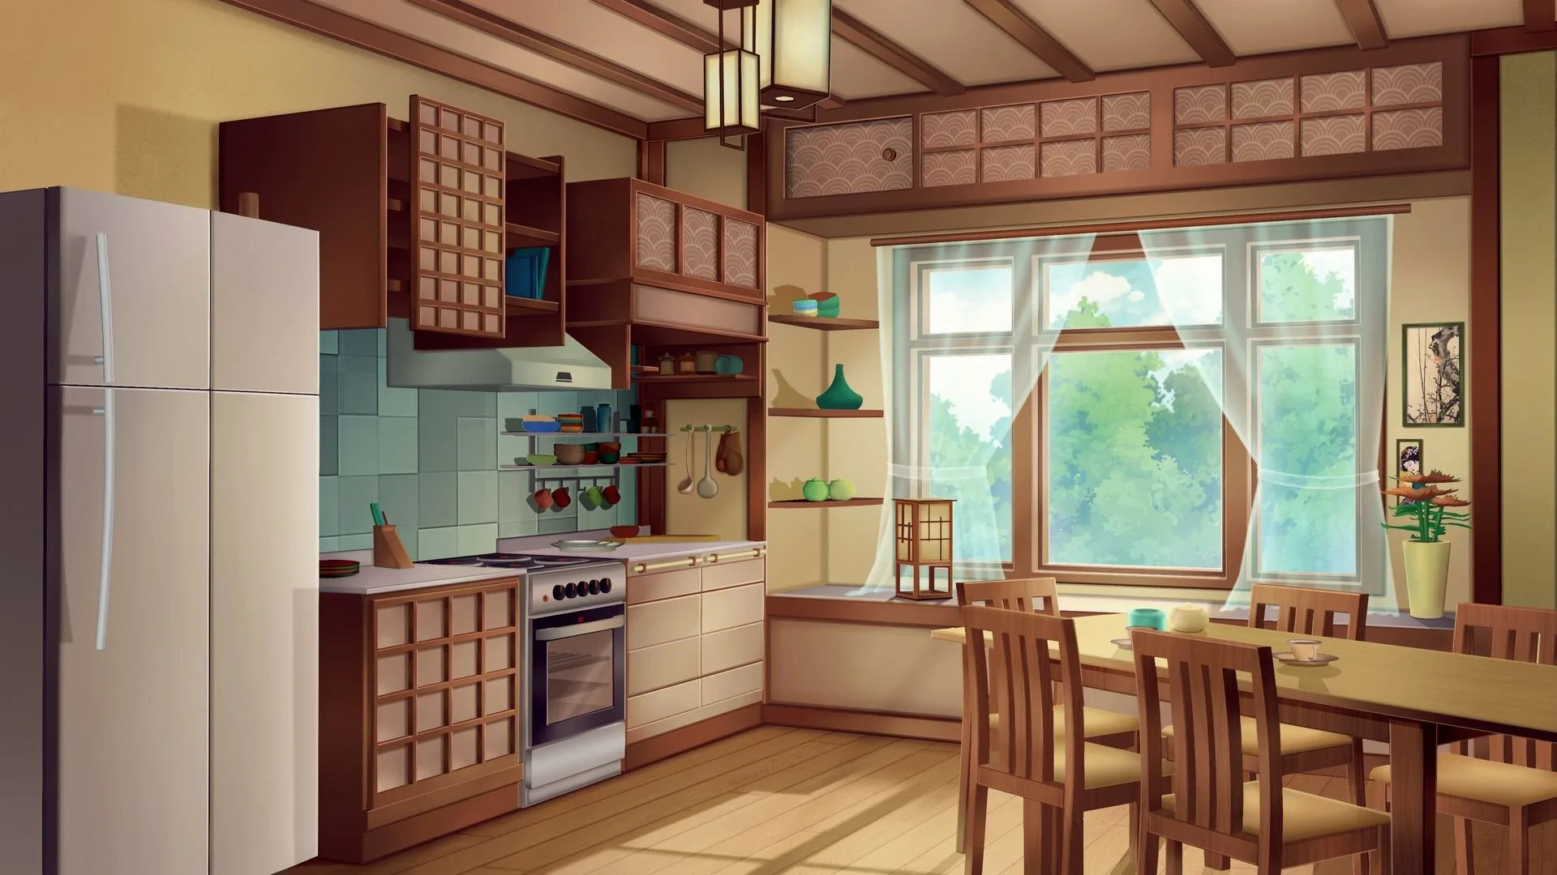
Потребительский сегмент
В качестве целевого потребителя определены:
Домохозяйства
Заведения общественного питания (например, кафе)
Хозяйственные магазины

Slide 5
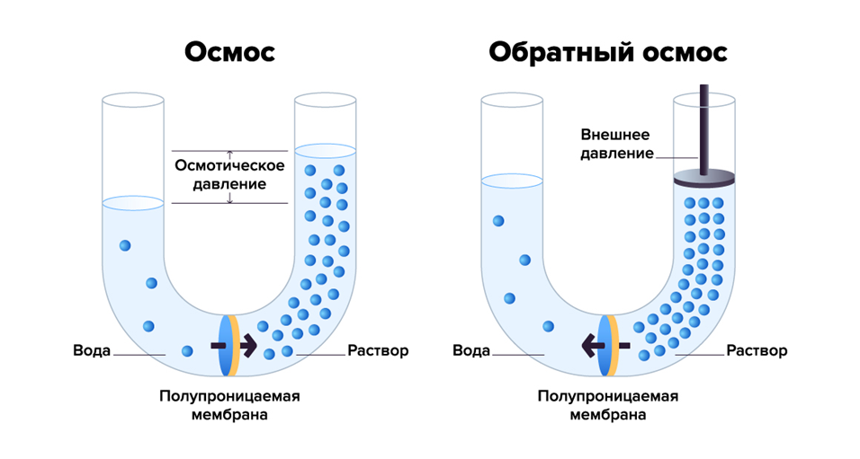
Технология
Основу технологии обратного осмоса составляет наномембрана, которая делает продукт экономичнее и долговечнее

Slide 6






Конкуренты

Slide 7
Преимущество
Послепродажное обслуживание
Ценовое предложение ниже среднего
Гибкость конфигурации

Slide 8
Расчеты
Unit экономика
Стоимость привлечения | 689,655172
Выручка на 1 клиента | 13512,6594
Прибыль на 1 клиента | 3503,28205
Жизненная ценность | 10 лет
Плановый размер инвестиций – 18,5 млн. р.;
Себестоимость единицы продукции – 10009 р.;
Цена единицы продукции – 13512 р.;

Slide 9
Затраты
Себестоимость
Три последовательные колбы и комплект картриджей для обратного осмоса | 560
Кран накопительного бака | 224
Накопительный бак обратного осмоса | 1685,6
Внешний кран для чистой воды из фильтра | 1200
Ограничитель дренажа или дренажного потока | 392
Обратный клапан | 320
Автопереключатель воды или гидроавтомат | 440
Дренажный хомут | 312
Тройник (адаптер) с краном подачи воды или узел ввода | 456
Трубка JG 1/4 | 40
Мембрана обратного осмоса | 2400
Постфильтр | 800
Упаковка | 50
Аренда | 310,3448
Коммунальные плт. | 62,06897
Рабочие | 67,70833
Реклама | 689,6552
Итого | 10009,38
Постоянные затраты | 386666,7
Рабочие (мес.) | 130000
Аренда (мес.) | 75000
Коммунальные плт. (мес.) | 15000
Реклама (мес.) | 166666,7

Slide 10
Продвижение
Сайт компании
Рекламные видеоролики
Реклама в интернете (всплывающая реклама)
Реклама на маркетплейсах

Slide 11
Сбыт
Маркетплейсы (Wildberries, Ozon и т.д.)
Розничная продажа через сайт компании
Хозяйственные магазины

Slide 12
Оценка потенциала «рынка» и рентабельности бизнеса
Год | 0 | 1 | 2 | 3 | 4 | 5 | 6 | 7 | 8 | 9 | 10
Денежный поток | -18060533,15 | 10159518 | 10159518 | 10159518 | 10159518 | 10159518 | 10159518 | 10159518 | 10159518 | 10159518 | 10159518
IRR |  | -44% | 8% | 32% | 43% | 48% | 52% | 53% | 55% | 55% | 56%
Дисконтир. |  | 8466264,97 | 7055221 | 5879351 | 4899459 | 4082882 | 3402402 | 2835335 | 2362779 | 1968983 | 1640819 | 1367349 | 1139458
NPV |  | -9594268,2 | -2539047 | 3340303 | 8239762 | 12322645 | 15725047 | 18560382 | 20923161 | 22892143 | 24532962 | 25900311 | 27039769
PI |  | 0,4687716 | 0,859415 | 1,18495 | 1,45623 | 1,682297
Рентабельность – 35 %;
Точка безубыточности – 84 шт.;
Срок окупаемости – 1,78 лет.

Slide 13
План развития стартап-проекта. Диаграмма Ганта

Slide 14
Благодарим за внимание!

Slide 15
Команда
Баронин И.Д.
baroninivan25@gmail.com
Николаев А.А.
andrey2508.50@mail.ru

